Slide 1
离散数学
第9章 图与树

Slide 2
引 例
哥尼斯堡七桥问题
C
C
b₁
b₂
b₆
b₆
b₁
b₂
A
b₅
b₅
B
B
A
b₃
b₇
b₄
b₃
b₄
b₇
D
D

Slide 3
第9章 图与树
9.1
图
9.2
路径、回路及连通图
9.3
图的矩阵表示
9.4
树

Slide 4
9.1.1 图的基本概念
定义9.1 由以下两个部分所组成的离散结构G，称为图：
（1）非空集合V(G)，称为图G的结点集，其成员称为结点或顶点。
结点用拉丁字母或希腊字母来表示。
（2）多重集合 E(G)，称为图G的边集，其成员称为边。
边用结点的序偶或结点的两元素多重集表示。
结点序偶表示的边称为有向边，
两元素多重集表示的边称为无向边。
当图的边均为有向边时，称该图为有向图；
当图的边均为无向边时，称该图为无向图。
图G的表示——二元组< V(G)，E(G) >,或< V，E >。
9.1 图

Slide 5
9.1.1 图的基本概念
定义9.2：
（1）边e = <u, v>时：称边e关联结点u、v，或u，v为e 的端点，
并称u为e 的起点， v为e 的终点。
（2）边e = {u, v}时： 称边e关联结点u、v，并称u、v为e 的端点，
这时u、v为相邻(接)的结点。
（3）当e = <u,v>或{u,v}， u = v时，<u, v>和{u, v}均称为环。
9.1 图

Slide 6
9.1.1 图的基本概念
C
例9.1：
(1) 哥尼斯堡七桥图，可表示为：
<{A,B,C,D},{ { A,C },{ A,C }, { A,D },
{ A,D },{ A,B }, { C,B },{ D,B }} >
b₆
b₁
b₂
b₅
A
B
b₃
b₄
b₇
e₁
v₂
D
v₁
e₂
v₆
(2) 左图为一有向图，可表示为：
< { v₁, v₂, v₃, v₄ ,v₅, v₆},
{< v₁,v₁>，< v₂,v₃>，
< v₃,v₂>，< v₃,v₄>，
< v₅,v₄>，< v₅,v₅> } >
v₃
e₃
e₄
e6
e₅
v₄
v₅
9.1 图

Slide 7
9.1.1 图的基本概念
定义9. 3 设图G为< V，E >。
（1）当V和E为有限集时，称G为有限图，否则称G为无限图。
（2）当边集合中至少有一个元素的重数不小于2时，称G为重图，
否则称G为单图；重数不小于2的边称为重边，或平行边。
（3）无环和重边的图称为简单图。当G为简单无向图时，也常用
(n,m) 表示图G，其中n = |V |，m = |E | 。
9.1 图

Slide 8
9.1.1 图的基本概念
（4）任何两个不同结点间都有边关联的简单无向图，称为完全图。
n个顶点的完全图常记作K_{n}。不是任何边的端点的结点称为孤
立结点，仅由孤立结点构成的图K₁（E = ∅）称为零图。
（5）当给G赋予映射f：V→W，或g：E→W，W为任意集合，常为
实数集的子集，此时称G为赋权图，用< V,E, f > 或 < V,E, g >
或< V,E, f,g >表示之。f(v)称为结点v的权，g(e)称为边e的权。
f(G)称为图G的结点权和，g(G)称为图G的边权和。
9.1 图

Slide 9
9.1.1 图的基本概念
例9.2：
e₁
C
v₂
v₁
e₂
b₆
b₁
b₂
v₆
b₅
v₃
e₃
A
B
e₄
e6
b₃
b₄
b₇
e₅
v₄
v₅
D
重图
（b₁、b₂为重边）
有向图
e₁为环，v₆为孤立结点
9.1 图

Slide 10
9.1.1 图的基本概念
例9.2：
v₁
9.3
800
e₁
1000
9.9
1200
7
860
5.6
6.0
720
(a)
简单图
(b)
完全图K₅
(c) 赋权图
f(v₁) = 9.3，g(e₁) = 800
f(G)=37.8，g(G)=4580
9.1 图

Slide 11
9.1.2 结点的度
定义9.4 在无向图中，结点v的度d(v)是结点v作为边的端点的次数。
在有向图中，结点v的出度是v作为有向边起点的次数，v的入度
是v作为有向边终点的次数。结点v的度d(v)是v的出度d⁺(v) 与入
度d⁻(v) 的和。
例9.3:
v₃
v₃
v₁
v₂
v₁
v₂
e
e
(a) d(v₁) = 5，
环e两次以结点v₁为端点
(b) d⁺(v₁) = 2，d⁻(v₁) = 3，
d(v₁)= d⁺(v₁) + d⁻(v₁) = 5
9.1 图

Slide 12
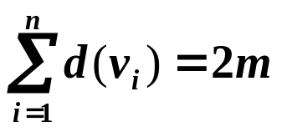
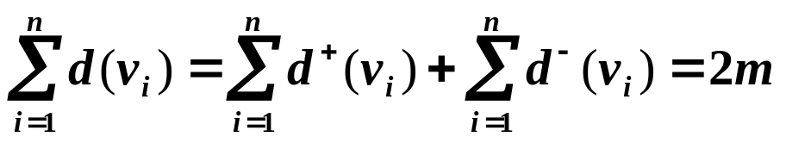
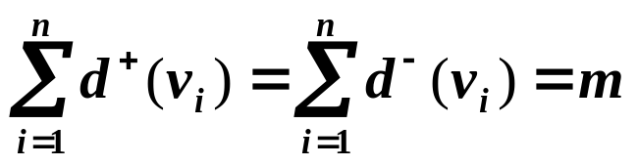
9.1.2 结点的度
定理9.1：对任意图G，设其边数为m, 顶点集为{v₁, v₂, …，v_{n}}，
那么
证：当一边关联于两个不同结点时，它分别使两结点各增加一度;
当一边为一环时,它给该结点增加两度,因此各结点的度的总
和是边的数目的两倍。
当G为有向图时，可改写为 :
9.1 图

Slide 13
9.1.2 结点的度
定理9.2：图的奇数度顶点必为偶数个。
证：反设某图有奇数个奇数度顶点，则它们的度的总和是奇数。
由于其余顶点是偶数度的，故这些顶点的度的总和是偶数。
于是，图的所有顶点的度数总和为奇数（奇数＋偶数），
与定理8.1矛盾。命题得证。
9.1 图

Slide 14
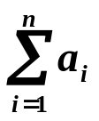
9.1.2 结点的度
定理9.3：自然数序列 (a₁,a₂,…,a_{n}) 称为一个度序列，如果它是
一个图的顶点的度的序列。(a₁,a₂,…,a_{n})为一个度序列，
当且仅当 为一偶数。
证 必要性由定理9.l立得。证充分性：
设 为偶数，那么（a₁,a₂,…,a_{n}）中的奇数必定是偶数个。
建立n个顶点的图G，使得
（1）当a_{i}为偶数2k时, v_{i}上恰有k个环。
（2）当a_{i}为奇数2k+1，必有a_{j}为奇数。可使v_{i}上恰有k个环及一
条非环的边，此边以顶点v_{j}为另一个端点。
由于为奇数的a_{i}是偶数个，上述构造过程是可行的，构造得到
的图G满足d(v_{i})＝a_{i}。定理得证。
9.1 图

Slide 15
9.1.2 结点的度
定义9.5
（1）一度的顶点称为悬挂点。
（2）各顶点的度均相同的图称为正则图。
各顶点度均为k的正则图称为k-正则图。
完全图都是正则图。
9.1 图

Slide 16
9.1.3 子图、补图及图同构
定义9.6 设图G₁＝<V₁，E₁>，G₂＝<V₂，E₂>，
如果V₁⊆V₂，E₁⊆E₂ 且⎜E₁⎜≤⎜E₂⎜，则称G₁为G₂的子图。
如果G₁是G₂的子图，且G₁不同于G₂，则称G₁为G₂的真子图。
如果G₁是G₂的子图，且V₁ = V₂，则称G₁为G₂的生成子图。
定义9.7 设简单无向图G₁＝<V₁，E₁>，G₂＝<V₂，E₂>，称G₁与G₂
互为补图，如果V₁=V₂，E₁∩E₂ = ∅，且<V₁(或V₂), E₁∪E₂>是
简单完全图。
9.1 图

Slide 17
9.1.3 子图、补图及图同构
例9.4：
(a)
(c)的真子图
(b)
(c)的真子图
(c)
完全图K₅
(a)和(b)关于(c)互为补图。
9.1 图

Slide 18
9.1.3 子图、补图及图同构
定义9.8 设G₁＝<V₁，E₁>，G₂＝<V₂，E₂>为两个简单图，称G₁与G₂
同构，如果存在一个双射h：V₁→V₂，使得对任意v_{i}，v_{j}∈ V₁
<v_{i} ,v_{j}>∈ E₁⇔<h(v_{i}),h(v_{j})>∈E₂或{v_{i},v_{j}}∈E₁⇔{h(v_{i}),h(v_{j})}∈E₂
例9.5(1)：
a
b
α
β
γ
f
c
δ
η
λ
e
d
(a) G₁
(c) G₂
双射h：
v₁ | a | b | c | d | e | f
h(v) | α | δ | β | η | γ | λ
9.1 图

Slide 19
9.1.3 子图、补图及图同构
例9.5(2)：
b
β
d
a
δ
α
γ
c
(a) G₁
(b) G₂
G1，G2不是同构的。
9.1 图

Slide 20
9.1.4 图的应用
例9.6 某人m带一条狗d，一只猫c和一只兔子r过河。m每次游过河时
只能带一只动物，而没人管理时，狗与兔子不能共处，猫和兔子
也不能共处。问m怎样才能把三个动物带过河去？
<{d,r} , {m,c}>
<{c},{m,d,r}>
< {m,c,r},{d} >
<{r},{m,c,d}>
<{d,c}, {m,r}>
<{m,d,c}, {r}>
<{m, r},{c,d}>
<{m,d,c,r}, ∅>
<∅,{m,d,c,r}>
<{d},{m,c,r}>
<{ m,d,r} , {c}>
<{r},{m, c,d}>
<{c,r} , {m,d}>
9.1 图

Slide 21
9.1.4 图的应用
例9.7 用有向图描述识别符号串010∗10的状态转换系统。
0
0
1
1
0
S₄
S
S₁
S₂
S₃
0
1
1
S₅
9.1 图

Slide 22
9.1.4 图的应用
例9.8 甲乙两人进行乒乓球赛，规定一方连胜两局或胜局首先
达到3局者为胜方。问甲乙至少、至多要进行多少局比赛。
1
甲 乙
2 2
3 3
乙 甲 乙 甲
终止 4 4 终止
甲 乙 甲 乙
终止 5 5 终止
甲 乙 甲 乙
终止 终止 终止 终止
乙 甲 乙 甲
比赛至少要进行2局，至多要进行5局。
9.1 图

Slide 23
9.2.1 路径、通路与回路
定义9.9：图G的顶点v1到顶点vl的拟路径是指如下顶点与边的序列：
v₁ ,e₁ ,v₂ ,e₂ ,v₃ ,…,v_{l-1} ,e_{l-1} ,v_{l}
其中v₁ ,v₂ ,v₃ ,… ,v_{l-1} ,v_{l} 为G的顶点，e₁ ,e₂ ,… ,e_{l-1} 为G的边，
且e_{i} ( i= 1,2, … ,l-1 ) 以v_{i}及v_{i+1}为端点，(对有向图G，e_{i}以v_{i}为
起点，以v_{i+1}为终点)。拟路径的边数l-1称为该拟路径的长度。
当e_{i} ( i=1,2, …, l-1) 各不相同时，该拟路径称为路径，又当v_{i}
( i=1,2, … ,l ) 各不相同时( 除v₁与v_{l} )，则称此路径为通路。
v₁=v_{l} 的路径称为闭路径；v₁=v_{l}的通路称为回路。
表示：简单图或无平行边的有向图，拟路径、路径、通路等可用顶
点序列表示，如（v₁, v₂, v₃ ,…,v_{l-1}, v_{l}）
9.2 路径、回路及连通图

Slide 24
9.2.1 路径、通路与回路
例9.9（1）
v₁
v₁
v₃
v₂
v₃
v₂
v₄
v₅
v₄
v₅
(v₁,v₂,v₃,v₁,v₂,v₅)
有重复边点，拟路径，长度5
(v₂,v₃,v₁,v₂,v₅,v₄)
无重复边，路径，长度5
v₁
v₁
v₁
v₃
v₂
v₃
v₂
v₃
v₂
v₄
v₅
v₄
v₅
v₄
v₅
(v₂,v₃,v₄)
通路，长度2
(v₂,v₃,v₁,v₂,v₅,v₄,v₂)
闭路径，长度6
(v₂,v₃,v₁,v₂)
回路，长度3
9.2 路径、回路及连通图

Slide 25
9.2.1 路径、通路与回路
例9.9（2）
v₁
v₁
v₃
v₂
v₃
v₂
v₄
v₅
v₄
v₅
(v₂,v₃,v₄,v₅)
路径，长度3
(v₁,v₂,v₅,v₄,v₃,v₁)
回路，长度5
9.2 路径、回路及连通图

Slide 26
9.2.1 路径、通路与回路
定理9.4 在有n个顶点的图G中，如果有从顶点u到v (u ≠ v)的拟路径，
那么从u到v必有路径，并且必有长度不大于n – 1 的通路。
证 不失一般性，设G为一简单图。
若G有从u到v的拟路径(u = v₁ ,v₂ ,v₃ ,…,v_{l-1} ,v_{l} = v)，且没有v_{i}＝v_{j}
(i,j = l ，2，…, l)，那么它便是一条通路，且l≤n – 1 ；
若G的这一拟路径中有，v_{i}＝v_{j} ,则它可表示为
(u = v₁ ,v₂ ,…,v_{i}, …, v_{i}, …,v_{l-1} ,v_{l} = v)
那么从中删去从v_{i+1}到第二个v_{i}之间的所有边及顶点，便得到一条
从 u到v的更短的拟路径
(u = v₁ ,v₂ ,…,vi,…,v_{l-1} ,v_{l} = v)
然后重复上述讨论，直至没有边重复出现、没有顶点重复出现，
从而得到从u到v的路径和长度不超过n – 1的通路。
9.2 路径、回路及连通图

Slide 27
9.2.1 路径、通路与回路
定理9.5 在具有n个顶点的图G中，如果有从v到v的闭路径，那么
必定有一条从v到v的长度不大于n的回路。
例9.10
v₁
v₁
v₃
v₂
v₃
v₂
v₄
v₅
v₄
v₅
拟路径 (v₂,v₃,v₁,v₂,v₅,v₄)
长度2 的通路(v₂ , v₅ ,v₄)
闭路径(v₂,v₃,v₁,v₂,v₅,v₄,v₂)
长度3的回路(v₂,v₅,v₄,v₂)
9.2 路径、回路及连通图

Slide 28
9.2.2 连通性
定义9.10 称图中顶点u到v是达可的，如果u = v，或者有u到v的路径。
定义9.11 称无向图G是连通的，如果对G的任何两个顶点u，v，u到
v都是可达的。称有向图G是强连通的，如果G的任何两个顶点
都是相互可达的；称有向图G是单向连通的，如果G的任何两个
顶点中，至少从一个顶点到另一个顶点是可达的；称有向图G
是弱连通的，如果G的有向边被看作无向边时是连通的。
定义9.12 图G’称为无向图G的连通分支，如果G’是G的子图，G’是
连通的，并且不存在G的真子图G’’，使G’’是连通的，且G’’以
G’为其真子图。
9.2 路径、回路及连通图

Slide 29
9.2.2 连通性
例9.11
(a) 连通图
(b)非连通图(两连通分支)
(c)弱连通图
(d)单向连通图
(e)强连通图
9.2 路径、回路及连通图

Slide 30
9.2.2 连通性
定义 9.13 设G’为有向图G的子图，若 G’是强连通的（单向连通的、
弱连通的），且G没有强连通（单向连通、弱连通）的真子图
G’’，使G’为其真子图，那么称G’为G的一个强分图（单向分
图、弱分图）。
9.2 路径、回路及连通图

Slide 31
9.2.2 连通性
例9.12
2
4
6
7
e₄
9
e₀
e₂
e₁
e₅
e₆
e₇
e₈
1
e₃
3
5
8
强分图： <{1,2,3},{e₀,e₂,e₃}> ， <{4},∅>， <{5},∅> ，
<{6},∅> ， <{7,8},{e₇, e₈}> ， <{9},∅>
单向分图：<{1,2,3,4,5}, {e₀,e₁,e₂,e₃,e₄,e₅}> ， <{5,6},{e₆}> ，
<{7,8},{e₇, e₈}> ， <{9},∅>
弱分图: <{1,2,3,4,5,6}, {e₀,e₁,e₂,e₃,e₄,e₅,e₆}> ，
<{7,8},{e₇, e₈}> ， <{9},∅>
9.2 路径、回路及连通图

Slide 32
9.2.2 连通性
定理9.6 一个图G是不连通的，当且仅当G的顶点集V可以分成两个
不交的非空子集V₁和V₂，使得任何边都不以V₁的一个顶点和V₂
一个顶点为其两端点。
证 充分性：显然。
必要性：设G不连通，那么有v₁及v₂，v₂到v₁是不可达的。
构造 V₁={v | v到v₁是可达的}
V₂=V−V₁
显然V₁≠∅， V₂≠∅，因为v₁∈V₁，v₂∈V₂。若有边的两端点分别
在V₁和V₂中，那么该边在V₂中的端点到v₁是可达的了，这与V₂
的定义冲突。
9.2 路径、回路及连通图

Slide 33
9.2.2 连通性
定理9.7 如果图G恰有两个不同的奇数度的顶点u，v，那么u到v
必定是可达的。
证 如果u到v不可达，那么G不是连通的，u与v必分属于两个不
连通的子图G₁，G₂。从而G₁，G₂都是图，且都恰有一个奇
数度顶点。这是不可能的（定理9.2）。因而u到v是可达的。
9.2 路径、回路及连通图

Slide 34
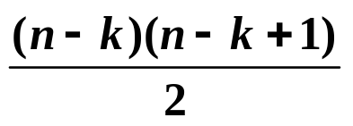
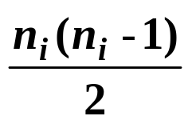
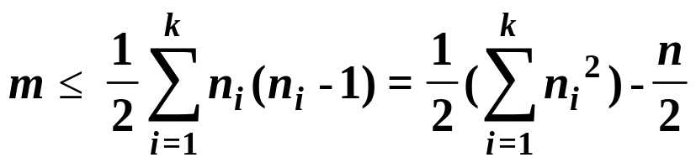
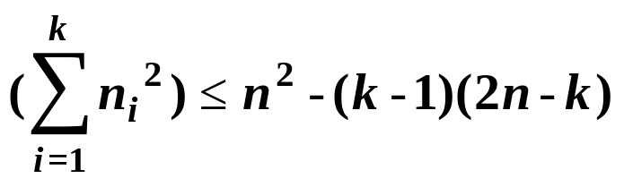
9.2.2 连通性
定理9.8：若图G为具有n个顶点、k个连通分支的简单图，那么G
至多有 条边。
证明： 设G的k个连通分支的顶点数分别是n₁，n₂，…，n_{k}，
从而，n = n₁+n₂+…+n_{k}，诸n_{i} ≥1。
各连通分支的边数不超过 ，
因此G的边数m满足：
现证
9.2 路径、回路及连通图

Slide 35
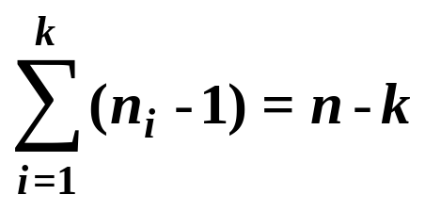
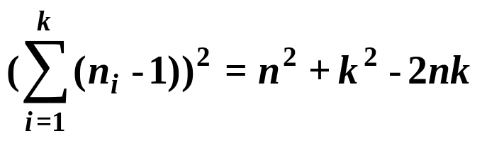
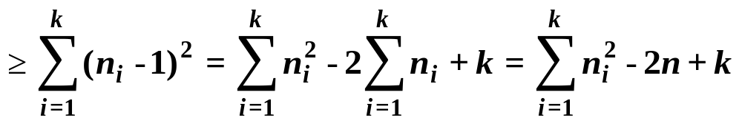
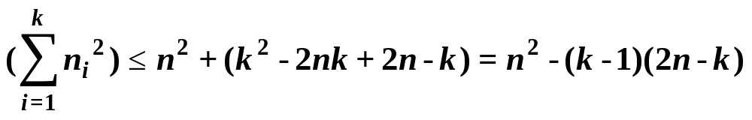
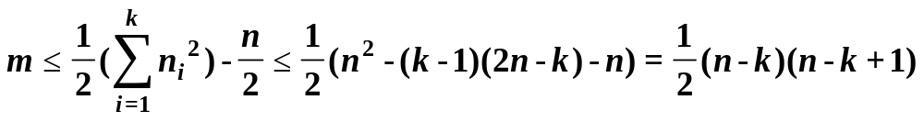
9.2.2 连通性
由于 ，
因此
证
从而
于是
定理得证。
9.2 路径、回路及连通图

Slide 36
9.2.3 连通度
定义 9.14 设S为连通图G的顶点集V的子集，称S为G的点割集,如果
从G中删除S中的所有顶点（注：删除结点v时，同时要删掉
关联v的所有边）后得到的图不连通，但S的任何真子集均无
这一特性。当点割集为单元素集合｛v｝时，v称为割点。
例9.13
v₁ v₅
v₂ v₄ v₇
v₃ v₆
割集{v₁，v₃}，{v₅，v₆}，v₄是割点， {v₁，v₃，v₄}不是点割集。
9.2 路径、回路及连通图

Slide 37
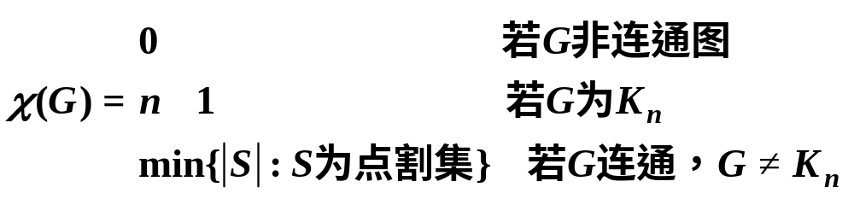
9.2.3 连通度
定义9.15 χ(G)称为G的点连通度，定义如下：
-
点连通度1
9.2 路径、回路及连通图

Slide 38
9.2.3 连通度
定义9.16 设S为连通图G边集E的子集，称S为G的边割集，或割集，
如果从G中删除S的所有边后所得的图是不连通的，但S的任何
真子集均无这一特性。当割集为单元素集｛e｝时，称e为割边。
割集{{v₁,v₂},{v₂,v₃}}，{{v₁,v₄},{v₃,v₄}}等，它没有割边。
{{v₁,v₄},{v₃,v₄}, {v₅,v₄}}不是割集，其中{v₅,v₄}是多余的。
9.2 路径、回路及连通图

Slide 39
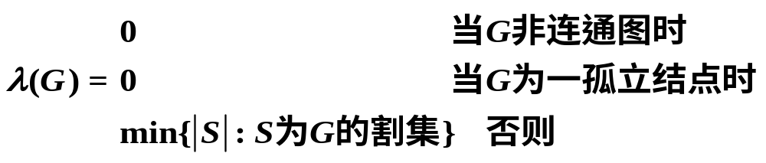
9.2.3 连通度
定义9.17 λ(G)称为图G的边连通度，定义如下：
边连通度为2
9.2 路径、回路及连通图

Slide 40
9.2.3 连通度
定理9.9 对任何简单无向图G，χ(G)≤λ(G)≤δ(G)
证 若G为不连通图或单一孤立结点的图，那么据定义知:
χ(G)=λ(G)=0≤δ(G) 或 χ(G)=λ(G)=δ(G)=0 。
若G为完全图K_{n}，那么χ(G)=λ(G)=δ(G)=n–1 。
对其它情况，先证λ(G) ≤δ(G)。
由于度数最小的那个结点上关联的所有边被删除后，
G显然不再连通，
因而λ(G)至多是δ(G)，
即λ(G) ≤δ(G)。
G₁ G ₂
u v
9.2 路径、回路及连通图

Slide 41
9.2.3 连通度
定理9.9 对任何简单无向图G，χ(G) ≤λ(G) ≤δ(G)
再证χ(G) ≤λ(G)。
当在G中删去构成割集的λ(G)条边，则G不连通，设产生连通
分支G₁ (n₁,m₁)， G₂ (n₂,m₂)。可证G₁，G₂中分别有结点u,v，{u,v}
不是割集中的边。（否则割集中的边有λ(G) =n₁×n₂≥n– 1≥δ(G)，
从而λ(G)=n–1=δ(G)，G为完全图）。
于是，删除G₁中除u以外的割集中边的s₁个端点，再删除G₂中
与u相邻的s₂个结点，即删除s₁+s₂ ≤ λ(G)个结点，就可使G不连
通（结点u,v不可达，如图）。
因此G的点连通度χ(G)不超过λ(G)，
即χ(G) ≤λ(G)。
G₁ G ₂
u v
9.2 路径、回路及连通图

Slide 42


9.2.3 连通度
定理9.10 设G为n个顶点、m条边的简单连通图，那么
λ(G) ≤
证 因为2m是图G各顶点的度数总和，
因此n个顶点中至少有一个顶点的度不超过 ,
故G的边连通度λ(G)不超过 。
9.2 路径、回路及连通图

Slide 43
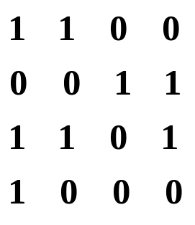
9.3.1 邻接矩阵
定义9.18 设G=<V, E>为一无重边的有向图。其中V={v₁,v₂,…,v_{n}}，
那么n×n矩阵A = [a_{ij}]，称为图G的邻接矩阵，记为A[G]:
∈∉
1
当
<
v
i
,
v
j
>
E
a
ij
=
0
当
<
v
i
,
v
j
>
E
例9.14 （1）零图的邻接矩阵为零矩阵。
（2）一图的每个顶点以且仅以环为关联的边, 那么该图
的邻接矩阵为幺矩阵。
（3）无向图的邻接矩阵是对称矩阵。
（4）
v₁ v₂
v₄ v₃
邻接矩阵
9.3 图的矩阵表示

Slide 44
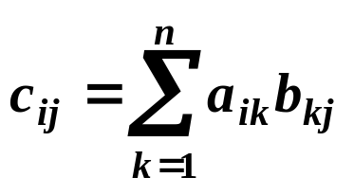
9.3.1 邻接矩阵
设A为图G的邻接矩阵，A=[a_{ij}]，A^{ι}为A的转置矩阵，
◦为通常的矩阵乘运算符。
我们知道，若A◦B=C，A=[a_{ij}]，B=[b_{ij}]，C=[c_{ij}]，
那么
用A^{l}表示l个矩阵A的乘积。
9.3 图的矩阵表示

Slide 45
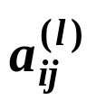
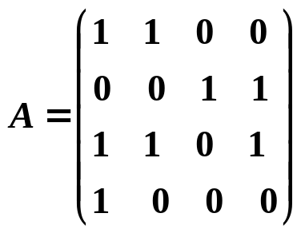
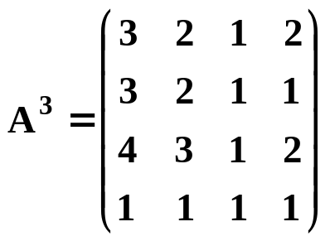
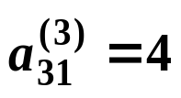
9.3.1 邻接矩阵
事实(1) 令A^{l} = [ ]，那么 的意义是：
G中从顶点v_{i}到v_{j}的长度为l的拟路径恰为 条。
验证：
v₁ v₂
v₄ v₃
, v₃到v₁长度为3的拟路径:
（v₃ ,v₁ ,v₁ ,v₁），（v₃ ,v₄ ,v₁ ,v₁）
（v₃ ,v₂ ,v₄ ,v₁），（v₃ ,v₂ ,v₃ ,v₁）
9.3 图的矩阵表示

Slide 46




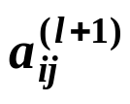
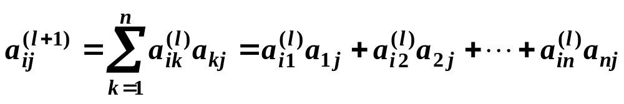

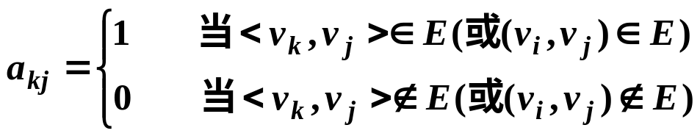
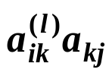

9.3.1 邻接矩阵
对l归纳证明事实(1)
l = 1时，A^{l} = A = [ ] = [ ]，命题显然真。
设A^{l} = [ ]中 对任意i,j均表示v_{i}到v_{j}的长度为l的拟路径条数。
考虑A^{l+1}=[ ]。由矩阵乘积定义知
(9-5)
其中 表示从v_{i}到v_{k}有 条长度为l的拟路径。而
表示从v_{i}经由v_{k}到v_{j}的长度为l+1的拟路径数目，因而和式
(9-5)表明 是从v_{i}到v_{j}的长度为l+1的拟路径的总条数。
归纳完成，(1)得证。
9.3 图的矩阵表示

Slide 47
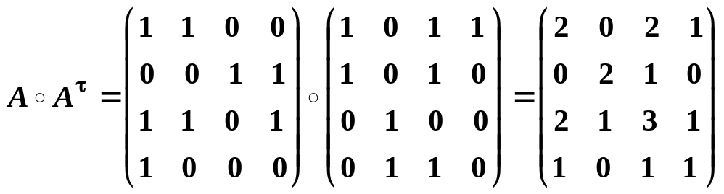
9.3.1 邻接矩阵
事实(2) 令A◦A^{ι} = [b_{ij}]，那么的意义是：有个顶点v，使得v_{i}到v，
v_{j}到v都有边（两边交于v）。因而表示顶点v_{i}的出度。
验证:
v₁ v₂
v₄ v₃
b₃₁= 2，正有两个顶点v₁，v₂，使得v₃与v₁到它们都有边；
b₃₃= 3，顶点v₃的出度恰为3。
9.3 图的矩阵表示

Slide 48
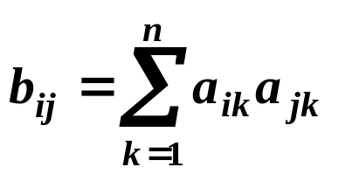
9.3.1 邻接矩阵
证明事实(2)
根据矩阵乘积的定义:
等价于
有b_{ij}个k的值使a_{ik}a_{jk}=1,
有b_{ij}个k的值使a_{ik}=1且a_{jk}=1,
有b_{ij}个顶点v_{k}使v_{i}到v_{k}有边且v_{j}到v_{k}也有边。
这正是事实(2)所表明的。
9.3 图的矩阵表示

Slide 49
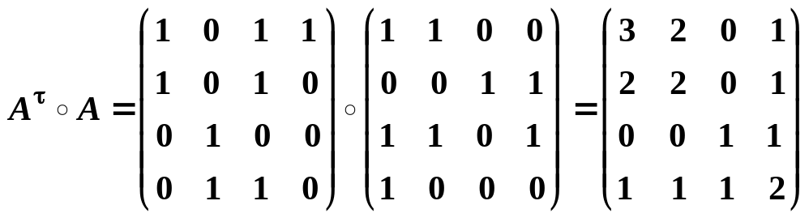
9.3.1 邻接矩阵
事实(3) 令A^{ι} ◦A = [b_{ij}]，那么b_{ij}的意义是：
有个顶点v，使得v到v_{i} , v到v_{j}都有边；因而表示顶点v_{i}的入度。
验证:
v₁ v₂
v₄ v₃
b₃₁＝0，确无到v₃，v₁均有边的顶点；
b₄₄= 2，v₄的入度正是2。
9.3 图的矩阵表示

Slide 50
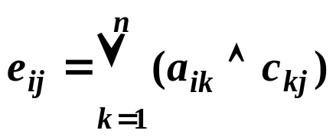
9.3.2 路径矩阵与可达性矩阵
矩阵运算：设n个顶点的图G的邻接矩阵为A，若A=[a_{ij}]，C=[c_{ij}]，
A∨C = [d_{ij}] d_{ij}=a_{ij}∨c_{ij}
A·C = [e_{ij}]
A^{(m)}表示A·A·…·A (m个A的·乘积)
矩阵 B＝A∨A⁽²⁾∨…∨A^{(n)}
b_{ij}=1当且仅当图G中有v_{i}到v_{j}的路径。
定义9.19 设A是图G的邻接矩阵，那幺矩阵
B＝A∨A⁽²⁾∨…∨A^{(n)}
称为图G的路径矩阵，矩阵P＝I∨B，其中I为n×n么矩阵，
称为图G的可达性矩阵。
9.3 图的矩阵表示

Slide 51
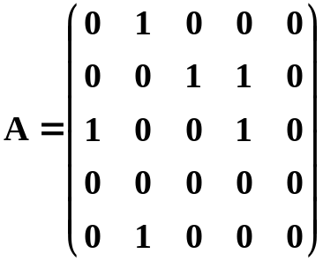
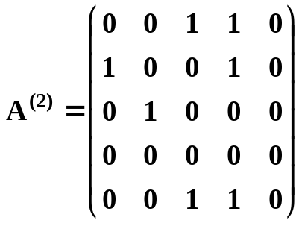
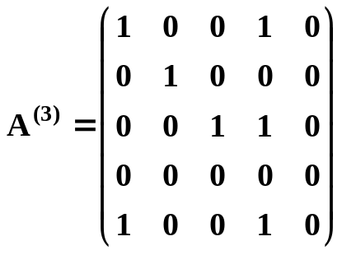
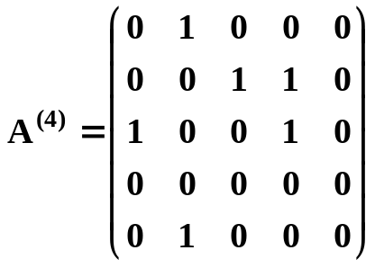
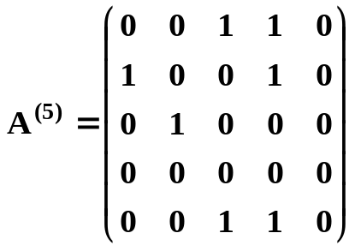
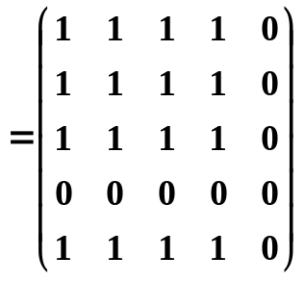
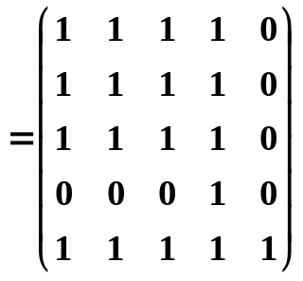
9.3.2 路径矩阵与可达性矩阵
例9.15 计算下图的路径矩阵B与可达性矩阵P。
v₁
v₂ v₃
v₅ v₄
B=A∨A⁽²⁾∨A⁽³⁾∨A⁽⁴⁾∨A⁽⁵⁾
P=I∨B
9.3 图的矩阵表示

Slide 52
9.4.1 树的基本概念
定义9.20 连通无回路的无向图称为树。
树中的悬挂点又称为树叶，其它结点称为分支点。
单一孤立结点称为空树。
诸连通分支均为树的图称为森林，树也是森林。
例9.16
树
树
森林
9.4 树

Slide 53
9.4.1 树的基本概念
定理9.11 设图T为一树，其顶点数、边数分别是n, m, 那么
n – m = 1 或 m = n – 1
证 对T的顶点数n归纳。
n=1时m=0，故n – m = 1成立。
现设n =k时命题真。
令T有k+1个顶点。在T中删一悬挂点，产生图T₁ (k , m–1)，
它必定是树，且其顶点数为k=n–1。根据归纳假设，
k–(m–1) = n–1 – (m–1) = 1成立，
即 n – m = 1真。
归纳完成，
定理得证。
9.4 树

Slide 54
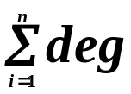

9.4.1 树的基本概念
定理9.12 任何不少于两个顶点的树都至少有两片叶。
证 设T为任一树，其顶点数、边数分别为n, m。
又设T中至多只有一个顶点是叶，那么
2m = (v_{i}) ≥ 2(n– 1)+1 = 2n – 1
m≥n – > n–1
这与定理9.11矛盾。因此T至少有两片叶。
9.4 树

Slide 55
9.4.1 树的基本概念
定理9.13：“(n，m)图T为树”与下列5命题中的每一命题等价：
  (1) T无回路且 m = n–1 。
  (2) T连通且 m = n–1 。
  (3) T无回路，但任意添加边时，T中产生唯一的一条回路。
  (4) T连通，但删去任一边时便不再连通(T的每一边均为割边)。
  (5) 任意两个不同顶点之间有且仅有一条通路。
证：记“T为树”即“T连通无回路”为命题(0)。
证明过程： (0) ⇒ (1) ⇒ (2) ⇒ (3) ⇒ (4) ⇒ (5) ⇒ (0)
9.4 树

Slide 56
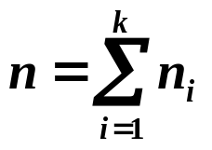
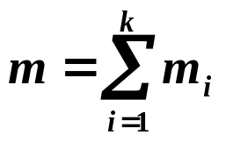
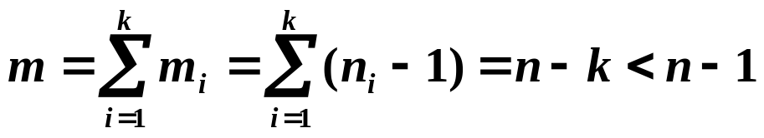
9.4.1 树的基本概念
(0) ⇒ (1) 这由定理9.14立得。
(1) ⇒ (2) 设T无回路，m = n – 1 ，欲证T连通。
反设T有k个连通分支（k≥2），T₁，T₂, … ，T_{k}，它们的
顶点数分别是n₁, n₂, … , n_{k}，边数分别是m₁, m₂, … , m_{k}，
显然
m_{i} = n_{i} – 1 (i=1,2,…,k)
于是
矛盾。因此 T 连通。
9.4 树

Slide 57
9.4.1 树的基本概念
(2) ⇒ (3) 设T连通且m=n–1 。
先证T无回路，为此对n归纳:
n = 1时显然T无回路，因这时m=n–1=0。
设顶点数为n–1 的满足题设的图无回路，考虑顶点数为n的图T。
去掉T 的一悬挂点构成T ′。显然T ′仍连通，且
m′ =m–1=n–2= n′–1
因此由归纳假设T ′无回路。
在T ′上加回所删去的悬挂点得T，故T 亦无回路。
再证添加任一边产生唯一回路，设在T的顶点v_{i} 、v_{j} 间添加边e。
由于T 连通，故原本有v_{i}到v_{j}的通路，此通路连同边e 构成T∪{e}
的一条回路。若此回路不唯一，那么去掉边e后T 仍有回路，与
以上证明冲突。得证。
9.4 树

Slide 58
9.4.1 树的基本概念
(3) ⇒ (4) 留给读者自行证明。
(4) ⇒ (5) 留给读者自行证明。
(5) ⇒ (0) 设T的任何两个顶点之间有且仅有一条通路，那么
T 显然连通。T也是无回路的，否则T中有回路上顶
点v_{i} ， v_{j} ，使v_{i}到v_{j}有两条通路，与题设矛盾。
9.4 树

Slide 59
9.4.2 生成树
定义9.21 如果T为G的生成子图且T为树，那么，称T为无向图G的
生成树。
定理9.14 任一连通图G都至少有一棵生成树。
证 若G无回路，则G本身为一树。
若G有回路。则删去回路上任一边e，G–e仍连通。对G–e重复
上述讨论，直到得到G的无回路的连通子图——生成树。
例9.17
e₂
e₂
e₁₀
e₆
e₁₁
e₁₁
e₁₀
e₆
e₁₁
e₁
e₅
e₇
e₃
e₁
e₅
e₅
e₇
e₉
e₈
e₁₂
e₈
e₁₂
e₉
e₁₂
e₄
e₄
9.4 树

Slide 60
9.4.2 生成树
定理9.15 设G为连通无向图，那么G的任一回路与任一生成树T的
关于G的补G – T ，至少有一条公共边。
证 设C为G的一回路，它和G的生成树T关于G的补G – T 无公共边，
那么C是T的子图，从而树T中有回路，矛盾。
定理9.16 设G为连通无向图，那么G的任一割集与任一生成树至少
有一条公共边。
证 设S为G的割集，但它和G的生成树T无公共边。
那么，删去G中所有S的边后所得的图仍以T为子图，从而仍连
通，这与S为割集矛盾。
9.4 树

Slide 61
9.4.2 生成树
定义9.22 设T为图G的生成树，称T中的边为树枝，称G – T中的边为
弦。对每一树枝t，T–t分为两个连通分支T₁，T₂，那么t及两端
点分别在T₁，T₂中的弦组成G的一个割集，它被称为枝t-割集；
而每一条弦e与T中的通路构成一回路，它被称为弦e-回路。
(n, m)图G的任一生成树T恒有n–1条边，m–n+1条弦；从而有n–1
个枝t-割集，m–n+1个弦e-回路(t指任一树枝，e指任一弦)，分别称为
枝割集系和弦回路系。
9.4 树

Slide 62
9.4.2 生成树
e₂
例9.18
e₁₀
e₆
e₁₁
e₁₀
e₆
e₁₁
e₁
e₅
e₇
e₃
生成树：
e₅
e₇
e₉
e₈
e₁₂
e₉
e₁₂
e₄
(1) 共8 – 1= 7枝。 (2) e₁, e₂, e₃,e₄ ,e₈为弦，共12 – 8 +1= 5条。
(3) 枝e₅-割集{ e₅, e₁, e₄,e₈ }
枝e₆-割集{ e₆, e₂, e₄,e₈ }
枝e₇-割集{ e₇, e₃, e₄,e₈ }
枝e₉-割集{ e₉, e₁, e₄ }
枝e₁₀-割集{ e₁₀, e₁, e₂ }
枝e₁₁-割集{ e₁₁, e₂, e₃ }
枝e₁₂-割集{ e₁₂, e₃, e₄ }
(4) 弦e₁-回路是（e₁, e₉, e₅, e₁₀）
弦e₂-回路是（e₂, e₁₀, e₆, e₁₁）
弦e₃-回路是（e₃, e₁₁, e₇, e₁₂）
弦e₄-回路是（e₄, e₉, e₅, e₆, e₇, e₁₂）
弦e₈-回路是（e₈, e₅, e₆, e₇）
9.4 树

Slide 63
9.4.2 生成树
定理9.17 在连通无向图G中，任一回路与任一割集均有偶数条公共边。
证 设C为G的任一回路，S为G的任一割集，从G中删除S的所有边后
得到两个互不连通的子图G₁，G₂(如图)。
若回路C上的所有顶点都在G₁(或G₂)中，则C和S无公共边，得证。
若回路C 的一部分顶点在G₁中，另一部分在G₂中，那么C必定经
过S中偶数条边(因C为回路)，故C与S有偶数条公共边。
9.4 树

Slide 64
9.4.2 生成树
定理9.18 设G为一连通无向图，T是G的生成树，
S = {e₁, e₂, e₃,…,e_{k}}
为枝e₁-割集，那么e₁必在弦ei-回路中(i = 2，3,…，k)，不在其它
弦e-回路中。（e₁与弦e_{i}-回路恰有两条公共边e₁和e_{i}，而e₁与其它
弦e-回路无公共边。）
证 设C为任一弦e_{i}-回路（i = 2，3,…，k），例如C为弦e₂-回路，则
e₂在S与C中。又据定理9.17，C与S有偶数条公共边。由于S中只
有e₁为树枝，其余各边均为弦；而C中只有e₂为弦，其它各边均
为树枝，所以只能还有e₁在S与C中。即S与C恰有两条公共边 e₁
和e₂，因此e₁在弦e₂-回路中。
由于证明过程对一切e_{i}（i = 2，3,…，k）均成立，
因此定理的前半部分得证。
9.4 树

Slide 65
9.4.2 生成树
定理9.18 设G为一连通无向图，T是G的生成树，
S = {e₁, e₂, e₃,…,e_{k}}
为枝e₁-割集，那么e₁必在弦ei-回路中(i = 2，3,…，k)，不在其它
弦e-回路中。（e₁与弦e_{i}-回路恰有两条公共边e₁和e_{i}，而e₁与其它
弦e-回路无公共边。）
证定理后半部分：设C为弦e-回路，而e≠e₂, e₃,…,e_{k}。而C中只有e为
弦，S中e₂, e₃,…,e_{k}为弦，故e∉S。由于S中只有e₁为树枝，其余
各边均为弦；而C中只有e为弦，其它各边均为树枝，e∉S，所
以若e₁在C中，那么C与S只可能有一条公共边e₁，此与定理9.17
矛盾。因此，C与S无公共边，即 e₁∉C。
9.4 树

Slide 66
9.4.2 生成树
定理9.19 设G为一连通无向图，T是G的生成树，
C =（e₁, e₂, …, e_{k}）
为弦e₁-回路，那么e₁必定在枝ei-割集中（i = 2，3,…，k），
不在其它任何枝e-割集中。
例9.19 连通无向图，黑粗为一棵生成树，虚线表示各个枝-割集。
d
a h
c e g
b i
f
回路(d, a, b, e)：是弦d-回路，d在枝a-割集{a, c, d}、枝b-割集
{b, c, d}、枝e-割集{e, d, f}中。
枝b-割集{b, c, d}：b在弦c-回路(c, b, a)及弦d-回路(d, a, b, e)中。
9.4 树

Slide 67
9.4.2 生成树
设G = <V, E, W>为连通的边赋权图，W为E到非负实数集的函数。
设T为G的生成树，那么T中各边权之和W(T)=称为生成树T的权，权
最小的生成树称为最小生成树。
求最小生成树的克鲁斯克尔（Kruskal）算法:
设连通边赋权图G有n个顶点m条边，并设
W(e₁)<W(e₂)<W(e₃)<…<W(e_{m})
（1）设置变量k，A。置k为1，置A为∅。
（2）若G的子图<V，A∪{ek}>不包含回路，那么置A为A∪{ek}。
（3）当 |A| = n-1时算法终止，否则置k为k+1，回到步骤（2）。
算法的基本思想：依边权从小到大的次序，逐边将它们放回到
所关联的顶点上，但删去会生成回路的边，直至产生一个n–1 条边
的无回路的子图。此法常形象称为避圈法。
9.4 树

Slide 68
9.4.2 生成树
定理9.20 设G是连通边赋权图，且各边的权互不相等。若C是G中的
一条回路，那么C上权最大的边e必定不在G的最小生成树上。
证 设C中权最大的边e在G的最小生成树T上。考虑枝e-割集S，S与
回路C有偶数条公共边，其中之一是e，至少还有一条弦是公共
边，记为f。显然，f在C中，W(f)<W(e)。现将f放入T中，构成G
的子图H，H中仅有弦f-回路。于是知H – e 为一生成树，且由于
W(f)<W(e)，可知W(H-e)<W(T),与T为最小生成树矛盾。
G S
T f
c
e
9.4 树

Slide 69
9.4.2 生成树
克鲁斯克尔算法是正确的，因为
（1）算法产生的图无回路，且边数m = n – 1 ，
据定理9.13，此图为树。
由于它含有G的所有n个顶点，因而是G的生成树。
（2）设算法生成的树T不是最小生成树，另有最小生成树T’，
那么至少有一边e在T’中而它不在T中。
考虑关于生成树T的弦e-回路，据算法实施过程知，e是该
回路中权最大的边。于是由定理9.20，e不会在G的最小生成树
T’中，矛盾。因此，算法生成的树是最小生成树。
9.4 树

Slide 70
9.4.2 生成树
指出两点：
（1）对于有边权相同的赋权图，克鲁斯克尔算法依然成立。
在某一回路中，若两个边权相同且最大，这时删去权最大的
哪一条都一样。
（2）利用求生成树的破圈法也可求最小生成树，但其算法与避圈
法相反。即依次从图的回路中删去边权最大的边，直至没有
回路时结束。若在某一回路中，两个边权相同且最大，这时
可删去其中的任意一条。
9.4 树

Slide 71
Thank You !
www.themegallery.com

